Slide 1
计算机图形学
吉林大学 计算机学院
李文辉
Email: Liwenhui2050@163.com

Slide 2
第一章 计算机图形学简介
第一节 计算机图形学
第二节 计算机图形学的起源
第三节 计算机图形学的应用
及发展动向
第四节 图形系统的硬件
第五节 计算机图形标准

Slide 3
第一节 计算机图形学
计算机图形学 指用计算机产生对象图形的输出的技术。
更确切地说，计算机图形学是研究通过计算机将数据转换为图形，并在专门显示设备上显示的原理、方法和技术的学科。
IEEE定义：Computer Graphics is the art or science of producing graphical images with the aid of computer.

Slide 4
模型：能够正确地表达出一个对象性质、结构和行为的描述信息。
图象处理是指用计算机来改善图象质量的数字技术。
模式识别是指用计算机对输入图形进行识别的技术。
计算几何学是研究几何模型和数据处理的学科。

Slide 5
交互式计算机图形学是指用计算机交互式地产生图形的技术。
交互设备是实现交互技术，完成交互任务的基础。
交互设备有定位、键盘、选择、取值和拾取。
交互任务是用户输入到计算机的一个单元信息，基本任务有四种：定位、字串、选择、取数。

Slide 6
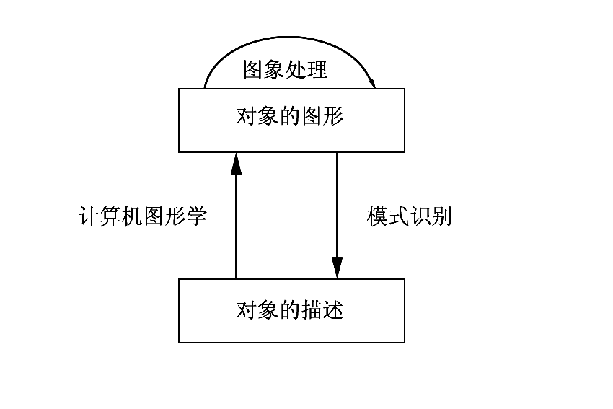

Slide 7
第二节 计算机图形学的起源
1963年，麻省理工学院林肯实验室的Ivan E.Sutherland，发表了一篇光辉的博士论文--Sketchpad,A Man-Machine Graphical Communication system （Sketchpad：一个人机交互通信的图形系统） ，这极大地推进了交互式计算机图形显示成为一个重要的崭新的领域。

Slide 8
1964年MIT的Steven A. Coons 提出了通过插值四条任意的边界曲线来构造曲面。
20世纪60年代，法国雷诺汽车公司的Pierre Bezier 发明了Bezier曲线/曲面。
计算机图形学的最高奖是Coons 奖，1983，1985第一，第二届得主是Ivan E.Sutherland和Pierre Bezier 。

Slide 9
20世纪70年代，真实感图形学和实体造型的产生。1970年，Bouknight提出了第一个光反射模型，1971年Gourand提出了插值的明暗模型，1975，Phong提出了简单的光照模型， Phong模型。1980年Whitted 提出了一光透视模型，给出了光线跟踪算法。1984 Cornell大学和日本广岛大学分别提出了辐射度算法。标志真实感图形的现实算法已逐渐成熟。

Slide 10
ACM SIGGRAH 会议
是由Brown大学的 Andries van Dam 和IBM 的Sam Matsa在20世纪60年代中期发起的，“The Special Interest Group on Computer Graphics and Interactive Techniques”.1974在Colorado大学召开第一届年会。现在每年参会的有50000人左右，录取的论文50篇左右。

Slide 11
第三节 计算机图形学
的应用及发展动向
科学技术事业
制图学
计算机辅助设计和计算机辅助制造
计算机仿真与动画
过程控制 、计算机艺术及办公室自动化

Slide 12


Slide 13
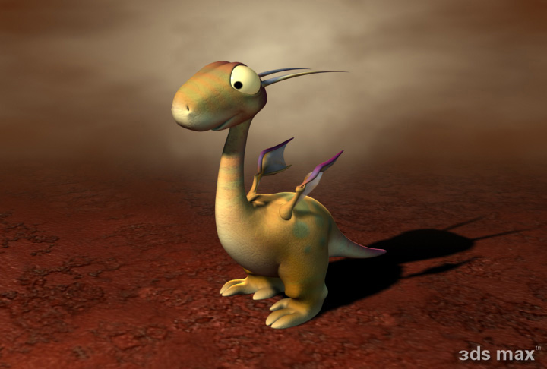

Slide 14
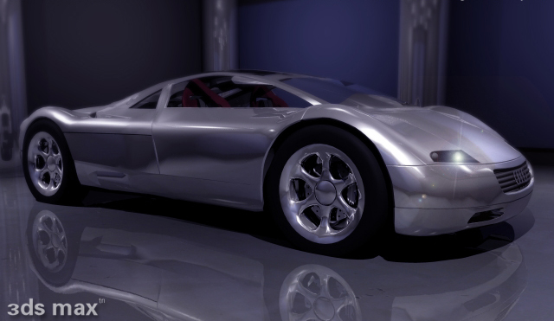

Slide 15
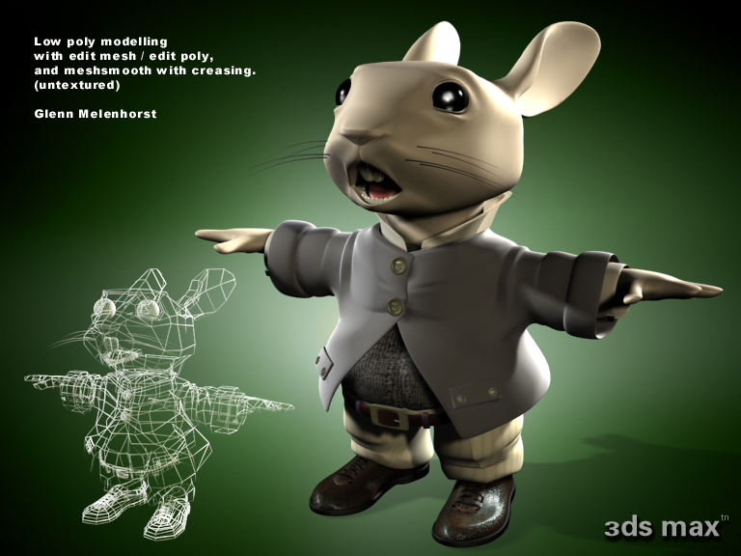

Slide 16
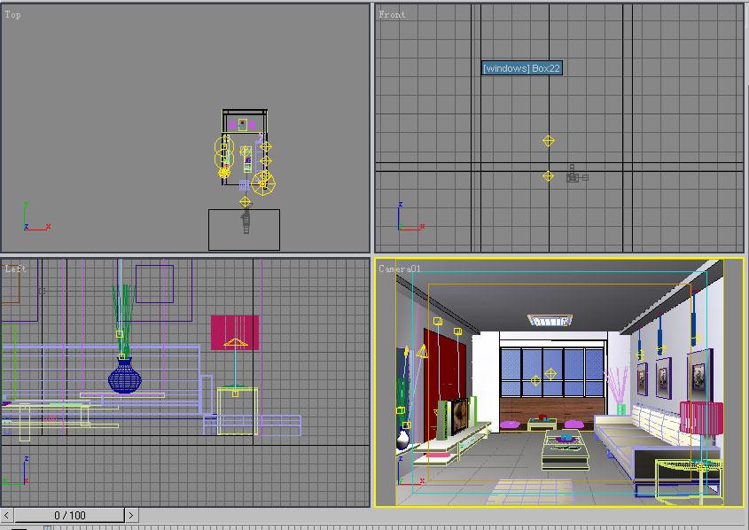

Slide 17
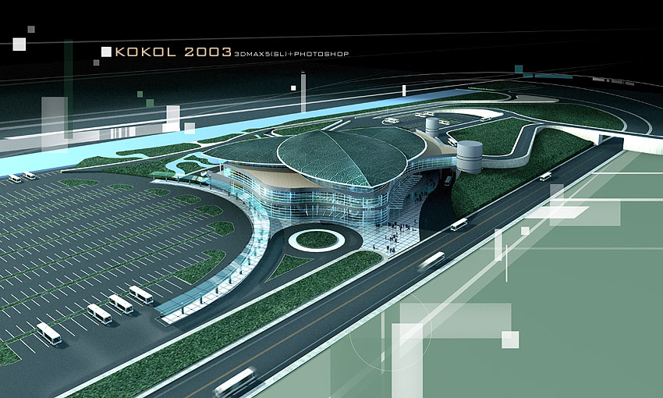

Slide 18
图形学主要研究内容
图形的生成和表示技术
图形的操作与处理方法
图形输出设备与输出技术的研究
图形输入设备、交互技术及用户接口技术的研究
图形信息的数据结构及存储、检索方法
几何模型构造技术

Slide 19
动画技术
图形软硬件的系列化、模块化和标准化的研究
科学计算的可视化

Slide 20
一个图形问题的概括性描述叫做模型，它能被计算机所懂得并被转换成相应的图形在显示屏幕或绘图机上输出。在三维空间，描述的是几何形体和几何曲面，只有在平面上，才是人们通常所称的图形。
几何形体以封闭的表面表示，一般为一个由平面和曲面围成的多面体。

Slide 21
第四节 图形系统的硬件
计算机图形系统：计算机、显示处理器(DPU)、图形显示器、输入设备和硬拷贝设备
CRT图形显示器工作方式有两种：随机扫描方式和光栅扫描方式

Slide 22
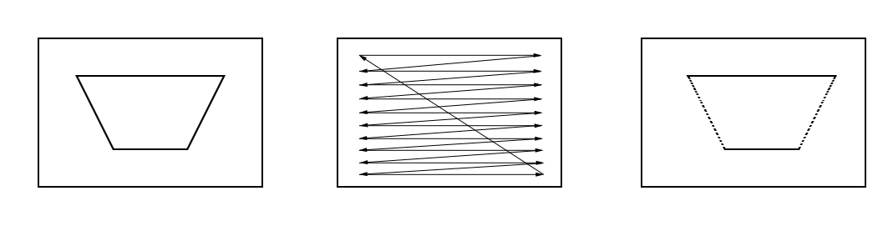

Slide 23
象素 屏幕上可以点亮或熄灭的最小单位
分辨率 显示屏上象素的总数，常用每行的象素数与行数的乘积表示
亮度等级或称灰度等级数目是指单色显示器象素的亮度可以有多少种不同的变化
帧存储器 存储屏幕上每个象素对应的颜色或亮度值

Slide 24
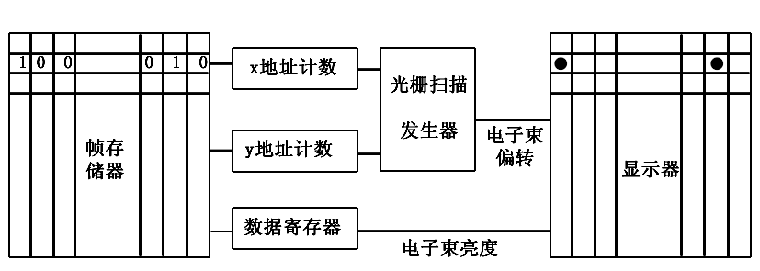
颜色系统 RGB（红、绿、蓝）、颜色查询表（color lookup table）、CMY（青、品红、黄）、HSV（色彩、饱和度、亮度）

Slide 25
第五节 计算机图形标准
计算机图形的标准是指图形系统及其相关应用系统中各界面之间进行数据传送和通信的接口标准，以及供图形应用程序调用的子程序功能及其格式标准，前者为数据及文件格式标准，后者为子程序界面标准

Slide 26
CGI(Computer Graphics Interface)为用户提供控制图形硬件的一种与设备无关的方法，使得用户能够灵活方便地直接控制图形设备，它是面向图形设备的接口标准
CGM(Computer Graphics Metafile)是一套与设备无关的语义词法定义的图形文件格式。CGM提供的图形元文件规定了生成、存储、传送图形信息的格式。

Slide 27
GKS(Graphics Kernal System)提供应用程序和图形输入输出设备之间的功能接口，它是一个独立于具体语言的图形核心系统，在应用中将GKS嵌入到相应的语言中。
PHIGS(Programmer’s Hierarchical Interactive Graphics System)是为三维图形应用而设计的图形软件工具库。

Slide 28
GL(Graphics Library)是在工作站上广泛应用的一个标准的图形程序库。
其具有如下功能：基本图素(线、多边形等)、坐标变换、设置属性和显示方式、输入输出处理、真实图形显示。

Slide 29
主要开发技术
OpenGL Open Graphics Lib, SGI 1992年7月发布。三维图形处理库和工业标准。
ACIS 美国Spatial Technology 公司，基于边界表示法的三维几何引擎
DirectX 微软公司，一种图形应用程序接口（API）
Java3D API ,把OpenGL 和DirectX封装在java接口中。
VRML (virtual reality modeling language)是一种标记语言，而不是一种API开发包。虚拟场景的建立和仿真。

